Slide 1
Spring boot
SPRING DATA
SPRING JPA

Slide 2
Tổng quan
Tìm hiểu về Spring Data
Đặc điểm của Spring Data
Tìm hiểu về Spring Data JPA
Kết nối đến MySql thông qua JPA

Slide 3
Spring DATA
Spring data là một thành phần trong Spring Boot
Spring data hỗ trợ truy cập dữ liệu thông qua object class nhưng vẫn giữ được các đặc điểm của kho dữ liệu cơ bản
Spring data giúp việc truy cập các hệ quản trị CSDL khác nhau trở nên đồng nhất.

Slide 4
Đặc ĐIỂM CỦA SPRING DATA
Cung cấp các repository và các đối tượng ánh xạ CSDL
Hỗ trợ query DB
Cho phép mở rộng repository code
Dễ dàng cấu hình và cài đặt

Slide 5
CÁC MODULE CHÍNH CỦA SPRING DATA
Spring Data JDBC
Spring Data JPA
Spring Data LDAP
Spring Data MongoDB
Spring Data Redis
Spring Data R2DBC
Spring Data REST
…………………..

Slide 6
SPRING DATA JPA
Spring JPA là một wrapper của các ORM Framework (Hibernate, OpenJPA và EclipseLink)
JPA là viết tắt của Java Persistence API, là một đặc tả tiêu chuẩn của Java để làm việc với CSDL quan hệ
JPA cung cấp một mô hình POJO persistence cho phép ánh xạ các table/mối quan hệ giữa các bảng sang mối quan hệ giữa object/class

Slide 7
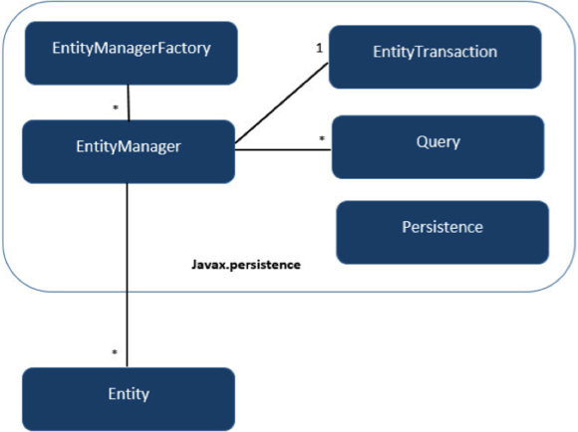
JPA ArtchiTECTURE

Slide 8
HIBERNATE
Hibernate là một framework ORM implement đặc tả JPA, cho phép làm việc với CSDL dễ dàng hơn
ORM (Object relational Mapping) là kỹ thuật lập trình giúp ánh xạ các record dữ liệu trong hệ quản trị CSDL sang dạng đối tượng đang định nghĩa trong các class.

Slide 9
CÁC TÍNH NĂNG CỦA SPRING JPA
Hỗ trợ xây dựng respositories dựa trên Spring và JPA.
Hỗ trợ phân trang, thực hiện query động..

Slide 10
Spring RESPOSITORY
Spring Data Repository là thành phần DAL (Data Access Layer) trong Spring Data
Spring Data Reposioty cung cấp các interface chứa các hàm thao tác với CSDL
Có 3 loại Repository trong Spring Data: CrudRepository, PagingAndSortingRepository, JpaRepository. Cả 3 interface này đều sinh ra từ một interface chung là Jpa Respository

Slide 11
CrudRepository
CrudRepository là interface cung cấp các hàm crud cơ bản như save(T object), findOne(id),findAll(),count(),delete(id)
CrudRepository là interface con của Repository

Slide 12
PAGINANDSORTINGREPOSITORY
PagingAndSortingRepository là interface kế thừa từ CrudRepository
Interface này ngoài các hàm crud cơ bản, còn có các phân trang và sắp xếp dữ liệu

Slide 13
JpaREPOSITORY
Đây là interface con của PaginAndSortingRepository
Interface này mở rộng thêm các hàm batch transaction (làm việc theo lô)

Slide 14
CUSTOMIZE QUERY TRONG REPOSITORY
Lập trình viên có customize query theo ý muốn bằng cách sử dụng @Query annotation, đặt trước tên hàm customize
Ví dụ
@Query("SELECT u from Category u WHERE id != ?1") List<Category> findAll(Long id);

Slide 15
CẤU HÌNH JPA
GIÁO VIÊN HƯỚNG DẪN CÁCH CẤU HÌNH KẾT NỐI DB QUA JPA

Slide 16
TỔNG KẾT

